Slide 1

§3.3 二维 r.v.函数的分布

Slide 2
§3.3 二维 r.v.函数的分布
问题
已知r.v.( X ,Y )的概率分布,
g(x, y) 为已知的二元函数,
求 Z = g( X ,Y )的概率分布

Slide 3
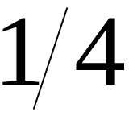
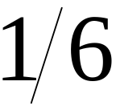
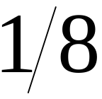

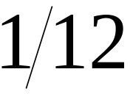
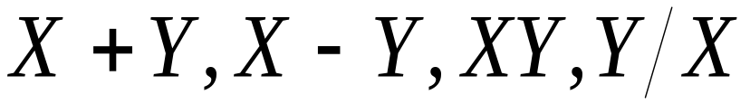
一、二维离散r.v.函数的分布
例1 设二维r.v.( X,Y )的概率分布为
p_{ij}
-1 1 2
X
Y
-1
0
求
的概率分布

Slide 4
解 根据( X,Y )的联合分布可得如下表格：
P
( X,Y )
(-1,-1)
(-1,0)
(1,-1)
(1,0)
(2,-1)
(2,0)
X +Y
-2 -1 0 1 1 2
X -Y
0 -1 2 1 3 2
X Y
1 0 -1 0 -2 0
Y / X
1 0 -1 0 -1/2 0

Slide 5
故得
-2 -1 0 1 2
X+Y
P
-1 0 1 2 3
X-Y
P

Slide 6
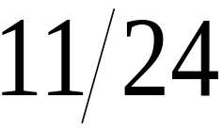
-2 -1 0 1
X Y
P
-1 -1/2 0 1
Y /X
P

Slide 7
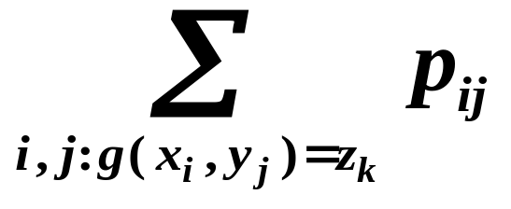
一般地有下列结论
设二维离散型随机变量(X, Y)的分布为
P(X=x_{i},Y=y_{j})=p_{ij} , i,j=1,2,…
Z=g(X,Y),则
(X,Y) | (x₁,y₁) | (x₁,y₂) | … | (x_{i},y_{j}) | …
P | p₁₁ | p₁₂ | … | p_{ij} | …
Z=g(X,Y) | g(x₁,y₁) | g(x₁,y₂) | … | g(x_{i},y_{j}) | …
或
P{Z=z_{k}}=p_{k}= (k=1,2,…)

Slide 8
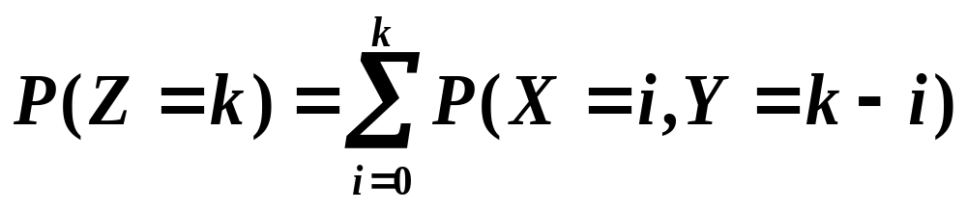
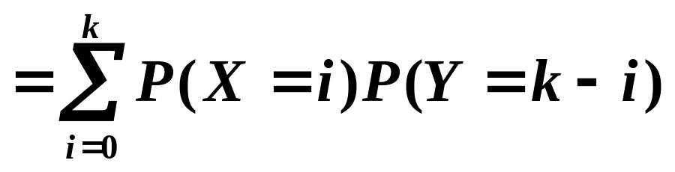
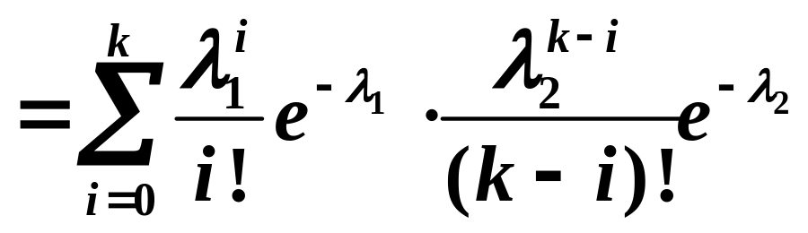
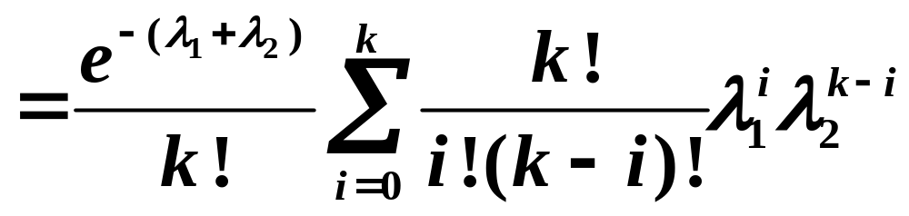
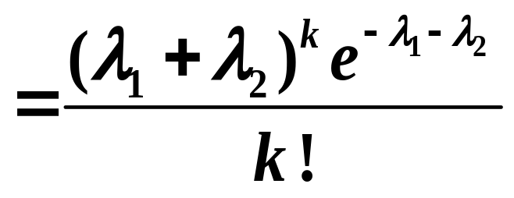
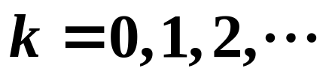
例2、设 X ~ P (λ₁), Y ~ P (λ₂), 且独立,
则 X + Y ~ P(λ₁+ λ₂)
可加性
证明: X~P(λ₁), Y~P(λ₂),
Z=X+Y的所有可能取值0,1,2, 

Slide 9
可以证明:若 X 与Y 相互独立, 且
X ~ B (n, p)，Y ~ B (m, p),
则
X + Y ~ B ( n + m , p)
可加性
注:由二项分布背景,不难理解X+Y 表示做了n + m 重贝努里试验中事件A发生的次数.

Slide 10

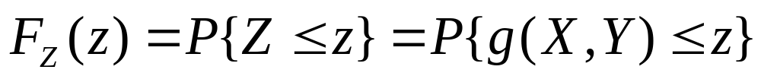
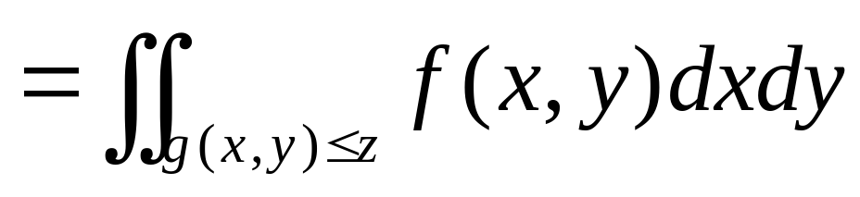
二、二维连续r.v.函数的分布
问题 已知 r.v.( X ,Y )的p.d.f.
求Z= g( X ,Y ) 的p.d.f.
方法
利用分布函数的定义。
将Z 的分布函数转化为(X,Y)的事件
然后对分布函数求导.

Slide 11
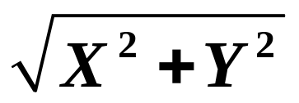
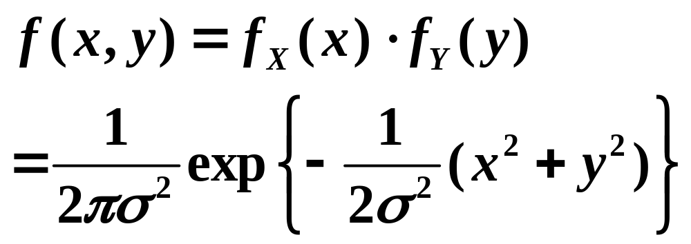
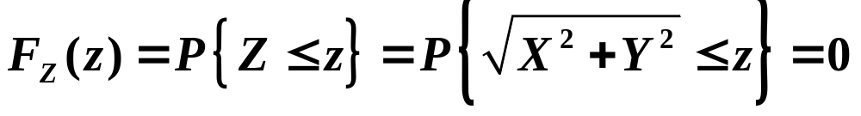
例4 设X, Y是相互独立的随机变量,且均服从
N(0, σ²)的正态分布, 求Z＝ 的概率密度.
解 X与Y相互独立，故(X,Y）的概率密度为：
下面确定Z的分布函数F_{Z}(z).
1）当z≤0时，

Slide 12
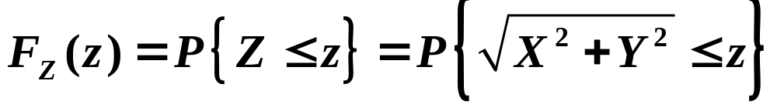
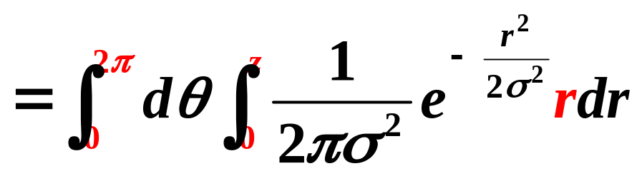
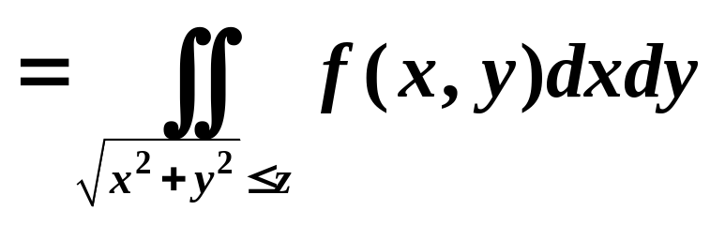
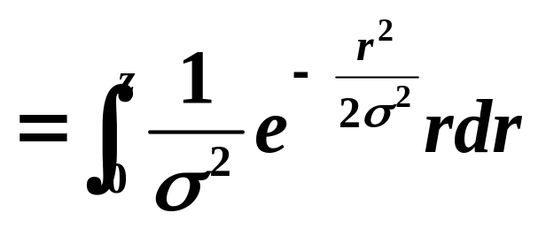
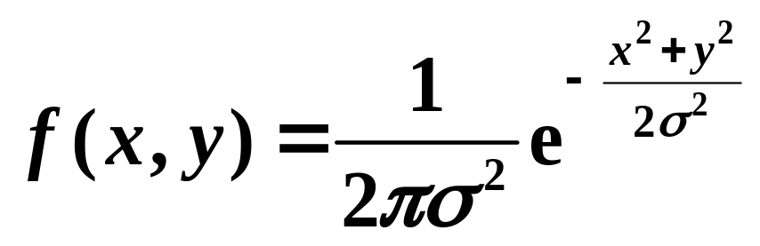
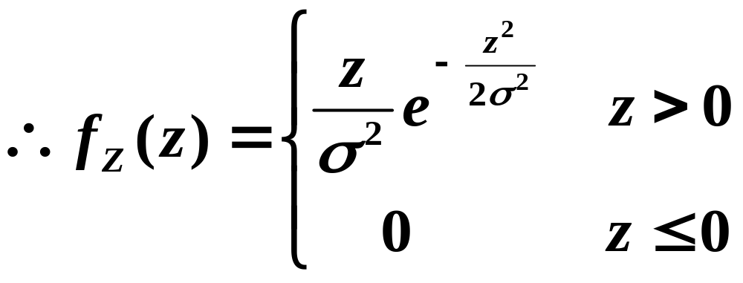
2）当z>0时，
x² + y²≤z²

Slide 13
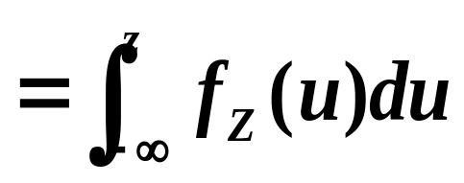
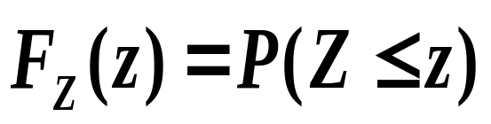
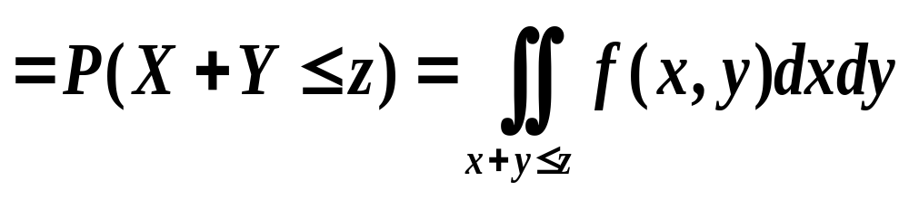
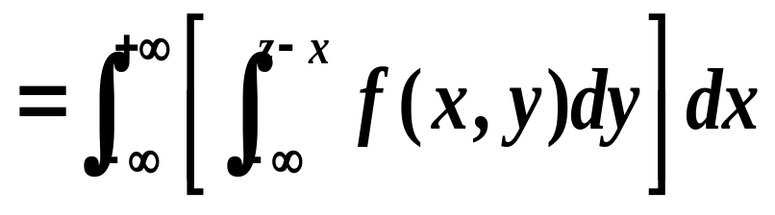
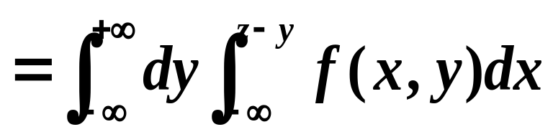

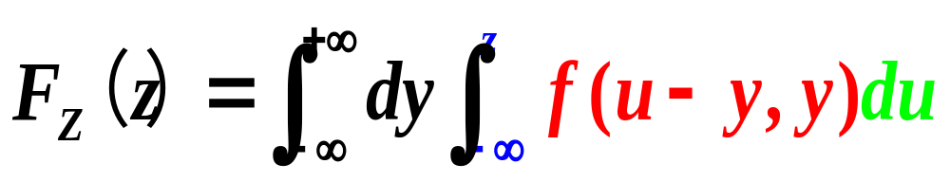
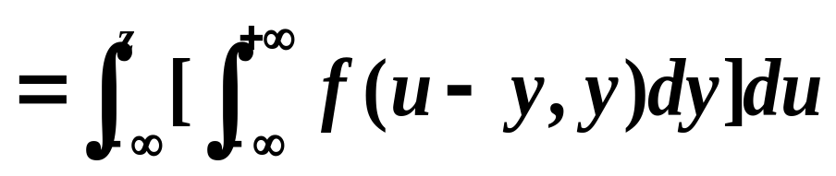
和的分布：Z = X + Y
  设( X ,Y )的联合p.d.f.为 f (x,y), 则
x +y= z
z
•
z
•
或
令x=u-y,即u=x+y,则

Slide 14
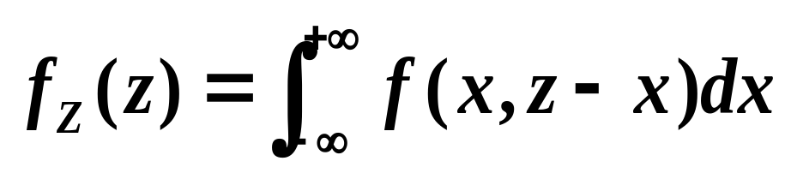
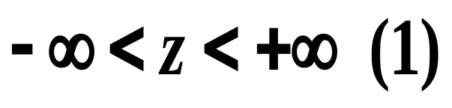
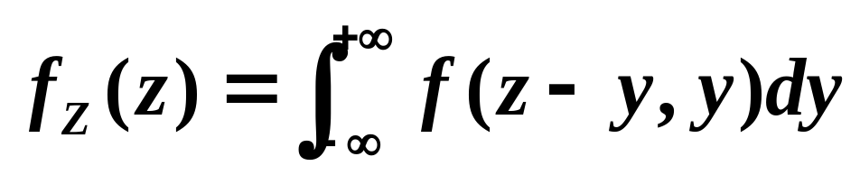
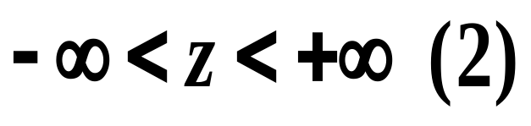
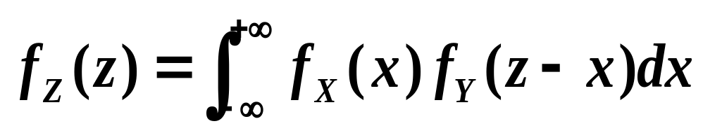
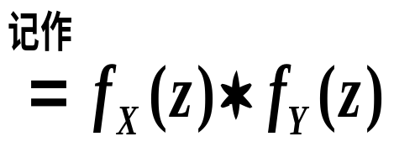
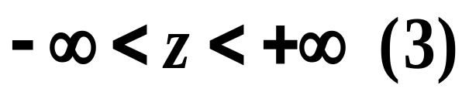
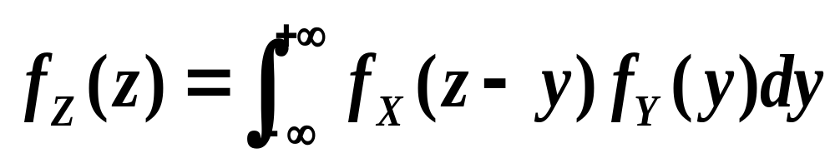
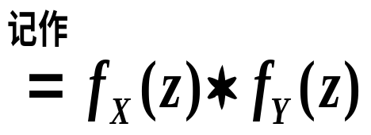
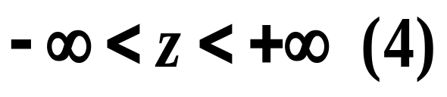
或
特别地, 若X ,Y 相互独立, 则
或
称之为函数 f_{X}(z) 与f_{Y}(z)的卷积

Slide 15
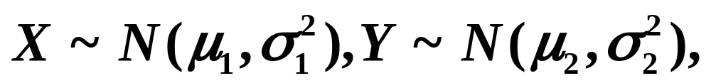
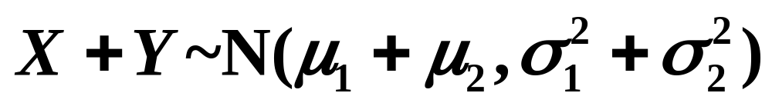
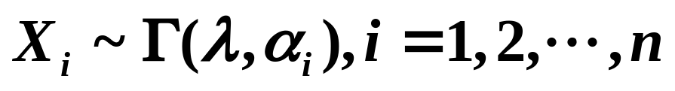

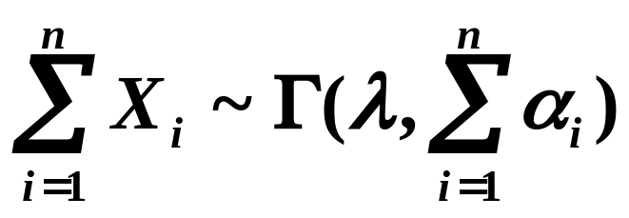
作为和的分布的应用，我们可以证明：
(1)
且X,Y独立,则
(2)若
且
相互独立，
则

Slide 16
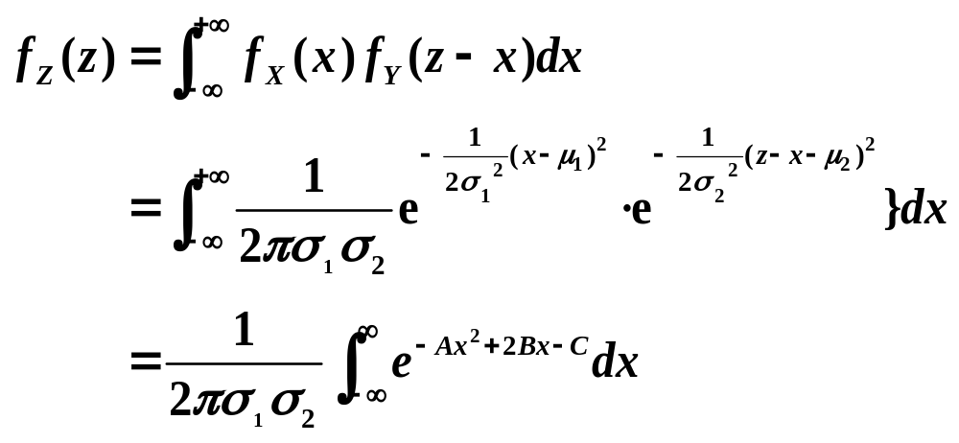
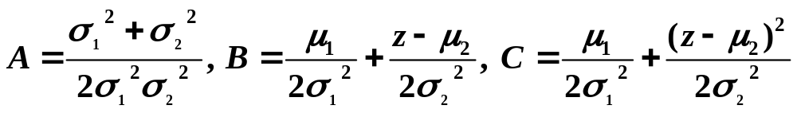
证明(1)

Slide 17
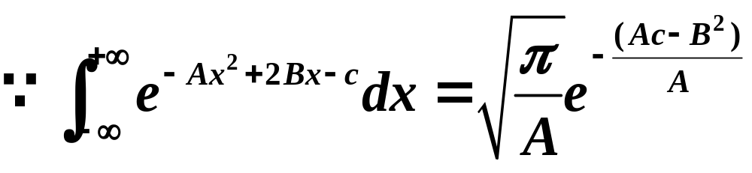
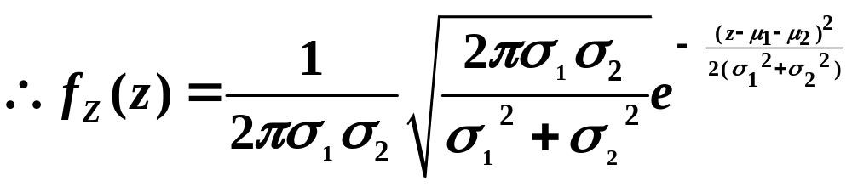
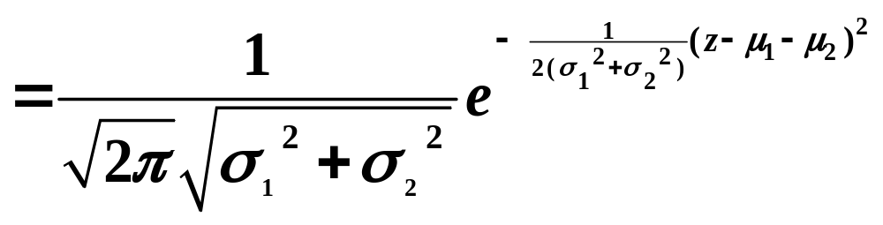


Slide 18



(2)
则
由于

Slide 19



是数学分析中的Beta函数.

Slide 20



所以
即
依此类推

Slide 21






正态随机变量的结论
若X ,Y 相互独立,
则
进一步:
相互独立
是常数，
则
说明：正态随机变量的线性组合仍服从正态分布。

Slide 22







例6 已知
求
的密度,称Y服从自由度为n的 分布。

Slide 23

作业：
P154
2、3、6、7、9

Slide 24





II. 差的分布
  设( X ,Y )的联合p.d.f.为 f (x,y), 则
y=x-z
z
•
或

Slide 25



Slide 26




III. 商的分布
已知(X, Y)～f(x, y), (x, y)∈R², 求
的密度。
y
G₁
G₂
x

Slide 27





的密度
特别，当X，Y相互独立时，上式可化为
其中f_{X}(x), f_{Y}(y)分别为X和Y的密度函数。

Slide 28



总结
I（ 和的分布）：Z = X + Y
II. 差的分布Z = X -Y
III. 商的分布Z = Y/X
的密度

Slide 29



习题课
例1 已知( X ,Y ) 的联合p.d.f.为
Z = X + Y ,求 f _{Z} (z)
解法一(分布函数法)显然X ,Y 相互独立,且

Slide 30



y
1
x+y = z
当z < 0 时，
1
x
当0 ≤ z < 1 时，

Slide 31




y
x+y = z
1
z
•
z
1
•
x

Slide 32





当1≤ z < 2 时，
y
z
•
1
x+y = z
z-1
1
z
•
x

Slide 33



y
当2 ≤ z 时，
2
x+y = z
1
2
1
x

Slide 34






z
解法二 公式法
z-1 = x
2
z = x
1
1
x
故

Slide 35



例2 已知 ( X ,Y ) 的联合 p.d.f.为
Z = X + Y ,求 f _{Z} (z)
不独立,不可用卷积公式!
解法一 （公式法）
由公式（1）

Slide 36



z
当 z < 0 或 z > 2 ,
z = 2x
z
f _{Z} (z) = 0
2
z
当 0 ≤ z < 1,
z = x
1
z
z
x
当 1 ≤ z < 2,
x = 1

Slide 37

这比用分布函数做简便.

Slide 38








解法二 （不等式组定限法）
考虑被积函数取非零值的区域
令不等式边边相等,解得 z 轴上的三个
分界点 0，1，2
当 或 时不等式组 无解
当 时不等式组 解为
当 时不等式组 解为

Slide 39


